Slide 1

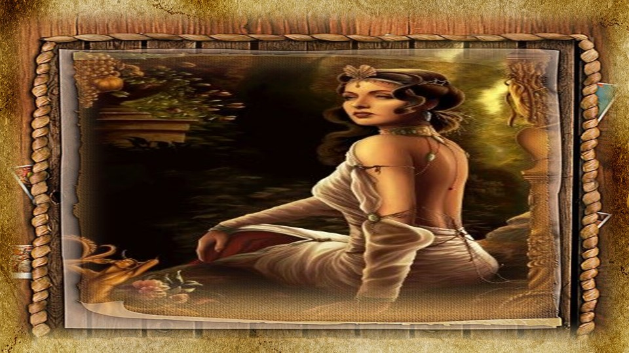


Slide 2


Slide 3

Humberto Napoleón Varela Robalino
Biografia
&
Poema

Slide 4

Datos Biográficos

Slide 5
•Tulcán - Ecuador
•Fue profesor de las Universidades:
Universidad Tecnológica Equinoccial y Universidad Internacional del Ecuador.
•Presidente del Núcleo de la Casa de la Cultura
“Benjamín Carrión” Núcleo del Carchi durante 2 períodos.
•Miembro de la Sociedad de Escritores del Ecuador.
•Miembro de la Casa del Poeta Peruano Representación Internacional de Quito.
•Declarado poeta excelente ( Montevideo-Uruguay- abril 2004)
•Miembro fundador del Grupo “Caminos” filial de Tulcán, luego lo presidió.
•Miembro de varias instituciones y organizaciones literarias internacionales.

Slide 6
•Académico Internacional de las artes, letras y ciencias: “A palabra do século 21”
– Alpas 21, Comenda personalidad literaria e internacional
(Brasil, 29 de maio de 2015).
•Vicepresidente de la Academia Poética Brasilera Internacional.
•Declarado POETA DEL SIGLO XX por unanimidad del Consejo Literario de la
REVISTA POÉTICA BRASILERA, cuyo editor sēnior es el eminente poeta
Mhario Lincoln (Designación de 2016).
•Miembro de la Academia Virtual Internacional de Poesía,
Artes y Filosofía AVIPAF.
•Ordem do Mérito Litteratudo, Academia internacional Da Uniao Cultural
(Taubatè SP-Brasil Abril 2020)
•Miembro de la Cámara Internacional de escritores y artistas CIESART
(Barcelona-España 2020)

Slide 7
Obra Literária

Slide 8
•Circunstancia Gris (Poesía 1973).
•Voces Poesía (Poesía 1976).
•Presencia (Poesía 1980).
•Nadaísmo, Realismo, Ficción (Ensayo 1984).
•De Este Lado (Poesía compartida 1984).
•Neruda es Siempre (Ensayo 1985).
•Poetas del Siglo XX (Poesía compartida 2002).
•Singuantes (Poesía 2010 – 2 ediciones).

Slide 9
•La Noche del Búho en 40 Días
(Compilación poética – aBrace 2014, 255 páginas) Montevideo – Uruguay.
•Sexo Sentido (Poesía coautor 2014) Montevideo – Uruguay.
•Letras Ecuatorianas 1 (Poesía coautor 2014) Montevideo - Uruguay.
•El cansancio que nos Une (publicación on line aBrace 2015)
•Letras Ecuatorianas 2 (Poesía coautor 2016) Montevideo - Uruguay.
•A Dos Voces (Editorial Dunken 2018) Buenos Aires – Argentina.
•Poesía del Bigote humedecido en vino (Sangre editora 2019)
Belo Horizonte – Brasil.
•Pieladentro (2019 Editorial Lord Byron Ediciones) Madrid – España.

Slide 10
De Estudio Académico

Slide 11
•Literatura Preceptiva (1965).
•Lenguaje y Comunicación (2001).
•Ética Profesional (2001).
•Lenguaje Integral (2004).
•Cultura de Valores (2004).
•El Cansancio que nos Une(publicación on line a Brace 2015)
•Antologado en España, Ecuador, Colombia, Chile,
Uruguay, Brasil, Portugal y Argentina.
•Participación en recitales, conferencias, en América y Europa.
•Comentado, analizado y traducido en revistas y periódicos
especializados en Latinoamérica, Brasil y Egipto.

Slide 12
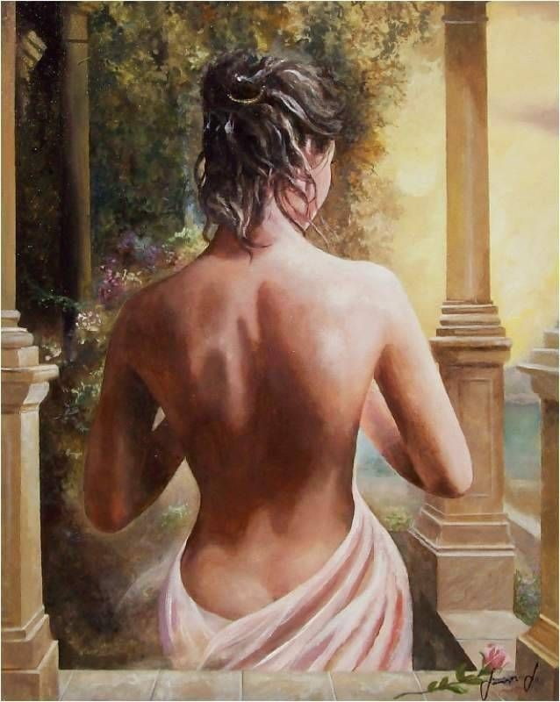
DE LA DESNUDEZ
Humberto Napoleón Varela Robalino

Slide 13


Slide 14
Quién mintió
Quién dijo que la desnudez
es vergüenza
A quién se le ocurrió tapar el esplendor
con una hoja de parra.

Slide 15


Slide 16
Acaso la pureza de la verdad
no está en su desnudez
Qué sería de los sentidos
sin la desnudez de la piel.

Slide 17
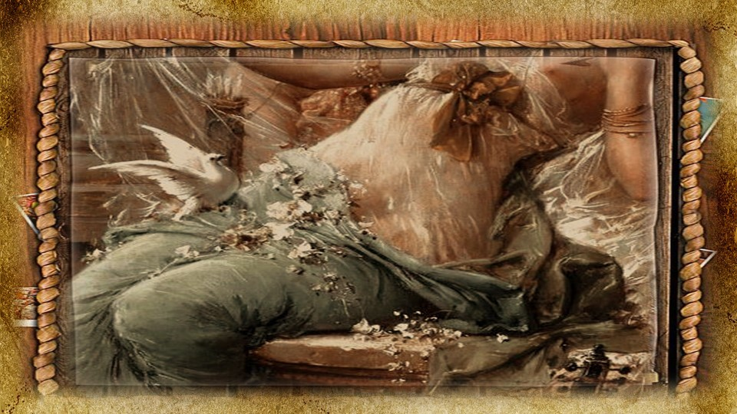

Slide 18
O la dureza de la piedra
para desnudar la lluvia
Qué sería de la soledad
si no deambulara desnuda entre el gentío.

Slide 19
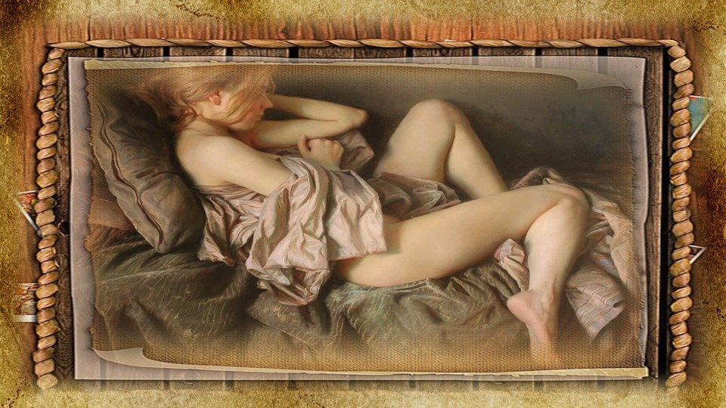

Slide 20
Qué sería de la misma muerte
sin la putrefacción para desnudar los huesos
Qué sería de Dios
si no caminara desnudo por el Universo:
simplemente sería un astronauta.

Slide 21

Humberto Napoleón Varela Robalino
Cléo Menegatt

Slide 22
Imagens: Internet e Acervo Pessoal
Texto/Biografia: Humberto Napoleón Varela Robalino(Quito-Equador)
Música: DJ Lava: The Lord Is With US
(A mais bela música permeia a alma)
http://www.sergrasan.com.br/cleoslides
Canal no Youtube:
http://www.youtube.com/c/CleoniceMenegattGoelzer
Criação, Formatação e Edição:
Cléo Menegatt
cmenegatt2016@gmail.com

